Slide 1
Jules Verne
Sa vie, ses romans…

Slide 2
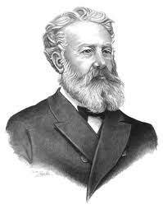
Sa vie :
Jules Verne est né le 8 février 1828 à Nantes (Loire atlantique) en France.
Il est décédé le 24 mars 1905, a Amiens (Somme)
Il a écrit 61 romans, dont la plupart sont de science-fiction et d’aventure.
Jules Verne est un des plus
grand écrivain français.

Slide 3
Sa jeunesse :
Jules Verne est né au 4 rue Olivier-de-Clisson dans le quartier de l'île Feydeau a Nantes
Jules a eu 3 frères et sœurs (Paul, Anne et Mathilde) dont il est l’ainé.
Ses parents sont Pierre Verne et Sophie Allote
A l’âge de ses 6 ans Jules Verne a été placé en pension, puis il alla au Collège Saint-Stanislas et fit ses études au Lycée Royal (nommé actuellement Clémenceau) de 1844 à 1846.
Il a obtenu son Bacallauréat avec la mention « assez bien » le 29 juillet 1846 à Rennes
Puis il fit ses études à Paris

Slide 4
A son âge adulte :
Jules Verne a écrit Cinq semaines en ballon, ce fut son premier roman (1862)
Il le soumit a l’éditeur Pierre-Jules Hetzel
Et en 1863 il eut un immense succès avec son premier roman
Puis l’année qui suivi
il écrivit Voyage au
centre de la terre (1864)

Slide 5
Ses romans…
Voici quelques romans les plus connus écrits par Jules Verne.
Voyage au centre de la terre
De la terre à la lune
Le tour du monde en 80 jours

Slide 6
Quelques romans de Jules Verne adaptés en films
Voyage au centre de la terre
Le tour du monde en 80 jours
20 000 lieues sous les mers

Slide 7
Les derniers jours de Jules Verne
Le dernier roman de Jules Verne a été : L’invasion sous la mer (1905).
Jules Verne déclara un diabète en 1904, puis à la fin de cette année il eut une grosse crise.
L’année suivante, le 16 mars 1905, il eut une autre crise beaucoup plus sévère.
Il décéda le 24 mars 1905, au 44 boulevard Longueville (nommé maintenant boulevard Jules-Verne)
Cette nouvelle rassembla plus de
5000 personnes autour de la maison.

Slide 8
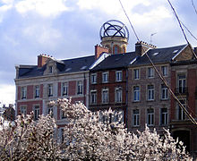
Maison de Jules Verne (Amiens)

Slide 9
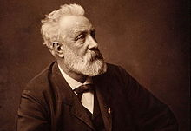
Fin

